Slide 1
областное государственное автономное профессиональное образовательное учреждение «Борисовский агромеханический техникум» Автомобильный транспорт (Автомобиль-Цистерна)
Выполнил: студент 3 курса
Группы №108 Тракторист машинист сельскохозяйственного производства
Филоненко Анатолий Алексеевич

Slide 2
Содержание
1. Транспорт нефти и газа
1.1 Краткая история развития способов транспорта энергоносителей
1.2 Железнодорожный транспорт
1.3 Автомобильный транспорт
2. Область применения различных видов транспорта

Slide 3
1.1 Краткая история развития способов транспорта энергоносителей
Нефть издавна транспортировали от мест добычи к местам потребления.
Археологи установили, что за 6000 лет до н.э. на берегу Евфрата в Иди существовал древний нефтяной промысел. Добытая нефть, в частности, переправлялась вниз по Евфрату к городу Ур и применялась в строительном деле. Для перевозки нефти по реке строились специальные наливные сосуды. Грузоподъемность этих древних "танкеров" достигала 5 т.
Издавна нефть хранили и перевозили в специальных сосудах. Так, нефть с территории бывшего Тмутараканского княжества Киевской Руси (Таманский полуостров) вывозилась византийскими кораблями в амфорах. Именно таманская нефть использовалась византийцами для изготовления их грозного боевого оружия - "греческого огня".

Slide 4
Во времена царствования Бориса Годунова (1598...1605 гг.) нефть привозили в Москву из Печорских лесов с реки Ухты в бочках. Бочки различного размера длительное время служили емкостями для перевозимой нефти на трактах и на водных путях как в нашей стране, так и за рубежом.
Первая в России инструкция о правилах перевозки нефти на судах по Каспию и Волге была утверждена Петром I в 1725 г. Использовались для этих целей сухогрузы - гребные, парусные и паровые суда, на которые нефть грузилась в амфорах или бочках. Первые нефтеналивные суда, отличающиеся тем, что в их трюме размещались специальные емкости для налива нефти, появились в конце XIX века, когда на нее резко возрос спрос.
Большую роль в развитии отечественного нефтеналивного флота сыграл выдающийся русский инженер В.Г. Шухов. Под его руководством в Саратове были построены первые речные нефтеналивные баржи русского проекта. Впервые в мире они собирались из отдельных секций, что позволило сократить сроки спуска барж со стапелей.

Slide 5
Железнодорожную цистерну придумали американцы. К началу нефтяной лихорадки территория США уже была покрыта сетью железных дорог. Поэтому вполне естественно, что эта сеть стала использоваться для транспортирования нефти. Русские владельцы железных дорог долго сопротивлялись применению железнодорожных цистерн, с одной стороны, справедливо опасаясь пожароопасное™ нефти, а с другой - учитывая, что кпд цистерн составляет 50%, т.к груз перевозится только в одном направлении, а в обратную сторону цистерны движутся порожняком. Однако их достоинства - значительная грузоподъемность, возможность быстрой разгрузки и заполнения цистерн в конце концов сделали свое дело. В 1872 г. мастерскими Московско-Нижегородской железной дороги были изготовлены первые в России железнодорожные нефтеналивные цистерны.

Slide 6
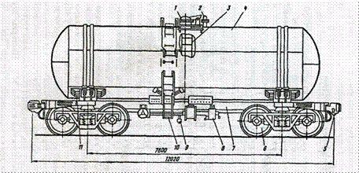
1.2 Железнодорожный транспорт
Транспортирование энергоносителей по железной дороге производится в специальных цистернах или в крытых вагонах в таре.
Конструктивно цистерна состоит из следующих основных частей: рамы 7, ходовой части 6, ударнотяговых устройств 5, тормозного оборудования 8, котла 4, внутренней 3 и наружной 10 лестниц, устройств крепления котла к раме 11, горловины 1 и сливного прибора 9, предохранительной арматуры 2.
1-горловина, 2-предохранительная арматура, 3-внутренняя лестница,4-котел, 5-ударнотяговые устройства, 6 - ходовая часть, 7-рама, 8-тормозноеоборудование, 9-сливной прибор, 10-наружная лестница, 11-устройства крепления котла к раме.

Slide 7
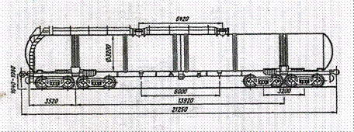
Рама служит для восприятия тяговых усилий, ударов в автосцепку, а также инерционных сил котла, возникающих при изменении скорости движения цистерны.
По типу ходовой части различают 4-х и 8-ми осную цистерны

Slide 8
Достоинствами железнодорожного транспорта являются:
1) возможность круглогодичного осуществления перевозок;
2) в одном составе (маршруте) могут одновременно перевозиться различные грузы;
3) нефть и нефтепродукты могут быть доставлены в любой пункт страны, имеющий железнодорожное сообщение;
4) скорость доставки грузов по железной дороге примерно в 2 раза выше, чем речным транспортом.
К недостаткам железнодорожного транспорта относятся:
1) высокая стоимость прокладки железных дорог;
2) увеличение загрузки существующих железных дорог и как следствие - возможные перебои в перевозке других массовых грузов;
3) холостой пробег цистерн от потребителей нефтегрузов к их производителям.

Slide 9
1.3 Автомобильный транспорт
Автотранспортом можно перевозить все типы углеводородных жидкостей. В нашей стране его применяют для транспортирования нефтепродуктов и сжиженных углеводородных газов.
Автомобильный транспорт используется для завоза нефтегрузов потребителям, удаленным на небольшое расстояние от источников снабжения (наливных пунктов, складов и баз). Например, автотранспортом отгружаются нефтепродукты с нефтебаз в автохозяйства, на автозаправочные станции и сельские склады горючего.
Автоперевозки нефтегрузов осуществляются в таре (нефтепродукты - в бочках, канистрах, бидонах; сжиженные углеводородные газы - в баллонах), а также в автомобильных цистерна.

Slide 10
Автомобильные цистерны классифицируют:
по типу базового шасси: автомобили-цистерны, полуприцепы-цистерны, прицепы-цистерны;
по виду транспортируемого продукта: для топлив, для масел, для мазутов, для битумов, для сжиженных газов;
по вместимости: малой (до 2 т); средней (2...5 т); большой (5. .15т); особо большой (более 15т).
В качестве базовых шасси для автомобильных цистерн используют практически все выпускаемые промышленностью грузовые автомобили. Разделение автоцистерн по виду транспортируемого продукта обусловлено существенным различием свойств и недопустимостью даже незначительного их смешивания.
Градация автомобильных цистерн по вместимости соответствует классификации грузовых автомобилей по грузоподъемности.

Slide 11
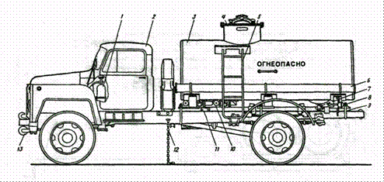
Автомобиль-цистерна АЦ-4,2-53А: 1-огнетушитель, 2-шасси автомобиля ГАЗ-53А, 3-цистерна, 4-крышка горловины,5-лестница, 6-пенал для рукавов, 7-отстойник с трубопроводом, 8-электрооборудование, 9-узел крепления цистерны, 10-трубопровод гидравлической системы, 11-табличка, 12-цепь заземления, 13-глушитель
Он предназначен для транспортировки нефтепродуктов плотностью не более 860 кг/м² с нефтебаз на склады автотранспортных, строительных и сельских предприятий.

Slide 12
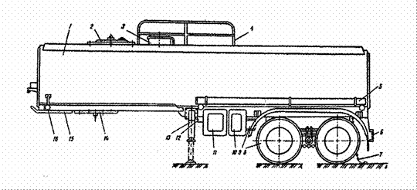
Полуприцеп-цистерна ППЦ-16,3: 1-корпус цистерны, 2-крышка компенсационной емкости, 3-наливная горловина, 4-поручень, 5-пенал, 6-бампер, 7-цепь заземления, 8-тележка, 9-запасное колесо, 10,11-шкафы для оборудования, 12-ящик ЗИП, 13-опорное устройство, 14-опорная плита, 15-плита наката, 16-световозращатель
Она предназначена для транспортировки и кратковременного хранения светлых нефтепродуктов. Они транспортируются с помощью специальных тягачей (например, КамАЗ-5410).

Slide 13
Достоинствами автомобильного транспорта нефтегрузов являются:
1) большая маневренность;
2) быстрота доставки;
3) возможность завоза грузов в пункты, значительно удаленные от водных путей или железной дороги;
4) все сезонность.
К его недостаткам относятся:
1) ограниченная вместимость цистерн;
2) относительно высокая стоимость перевозок;
3) наличие порожних обратных пробегов автоцистерн;
4) значительный расход топлива на собственные нужды.

Slide 14
2. Область применения различных видов транспорта
Различные виды транспорта энергоносителей применяются как в чистом виде, так и в комбинации друг с другом.
Возможных схем доставки нефти всего пять:
1) использование только магистральных нефтепроводов;
2) использование только водного транспорта;
3) использование только железнодорожного транспорта
4) сочетание трубопроводного транспорта нефти с водным, либо железнодорожным
5) сочетание водного и железнодорожного транспорта друг с другом.

